Slide 1
在线词典

Slide 2
目标
通过实现给定的案例熟悉简单的HTML、CSS和JavaScript的编写
了解简单的网页布局
了解利用原生API编写简单的网页交互逻辑
了解使用JavaScript从后台获取数据的流程

Slide 3
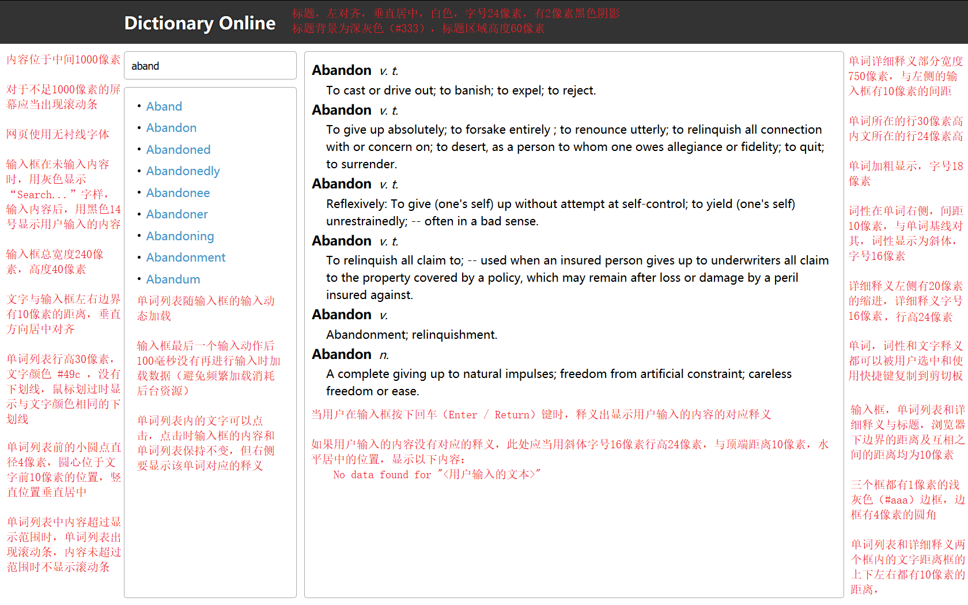
要求

Slide 4
要求
根据给定的设计图和后台接口实现一个在线词典
推荐使用原生API实现
推荐兼容各浏览器的最新版
最低要求支持Firefox或Chromium任一的最新版
如果不能完整实现设计图的要求，最低要求如下
可以在正常显示，排版类似，允许细节上有所不同
交互的最终效果应当相同，允许不支持输入的延迟

Slide 5
准备工作
安装开发必要的环境
Node.js
git
任意一款浏览器
任意一款编辑器或集成开发环境（可选）

Slide 6
项目结构
/doc
相关文档，包括后台接口说明和原型图
/server/server.js
网站后台的Node.js程序
/front/gulpfile.js
一个简单的Gulpfile，帮助你启动一个服务器并将/api请求转发到后台
/front/src
你的代码应该写在这里

Slide 7
启动后台
在server目录下运行以下命令
node server.js 8080
现在你可以直接在浏览器中访问后台了
尝试访问这两个网址
http://localhost:8080/list/abu
http://localhost:8080/detail/abuse
应当可以看到服务器返回的JSON结果

Slide 8
安装开发依赖
在front目录下依次执行以下命令
npm install
npm install gulp -g
前两条命令会安装相关的依赖
如果你不想在全局安装gulp，可以省略第二步
但接下来的gulp命令需要用以下方式替代
node ./node_modules/gulp/bin/gulp.js

Slide 9
启动开发环境
在front目录下执行以下命令
gulp watch --port=80 --backend=localhost:8080
等待服务器启动后，在浏览器中访问
http://localhost/api/detail/abuse
访问后台接口的时候比之前多了一个 /api
访问以下网页，这个网页是你要开发的页面
http://localhost/
打开front/src目录开始开发

